Slide 1
国名
都市名,
By: 自分の名前

Slide 2
About 国名:
Location:
Population:
Famous for:
Weather:
Prices:
National language:

Slide 3
About 都市名:
Location:
Population:
Famous for:
Safety:

Slide 4
トピック名（例：食べ物、観光スポット、危険など） :
このエリアで何でもお話しください
このエリアで何でもお話しください
このエリアで何でもお話しください

Slide 5
トピック名（例：食べ物、観光スポット、危険など） :
このエリアで何でもお話しください
このエリアで何でもお話しください
このエリアで何でもお話しください

Slide 6
トピック名（例：食べ物、観光スポット、危険など） :
このエリアで何でもお話しください
このエリアで何でもお話しください
このエリアで何でもお話しください

Slide 7
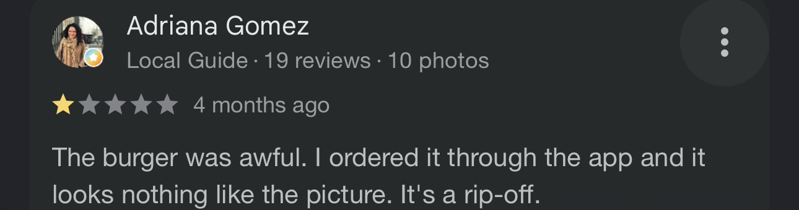
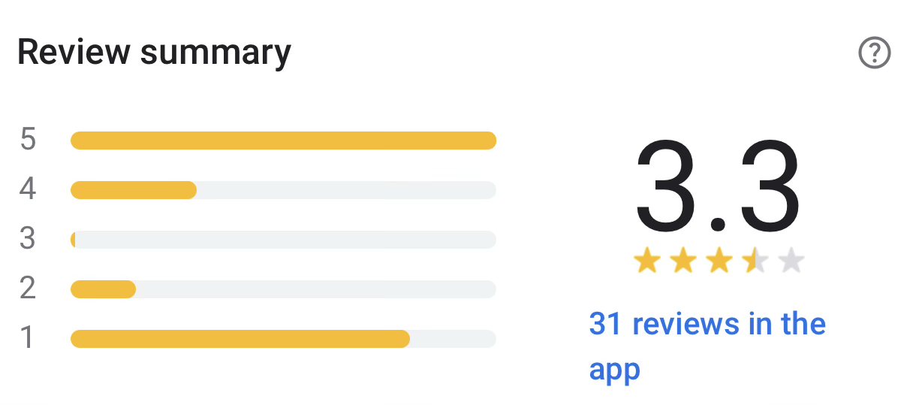
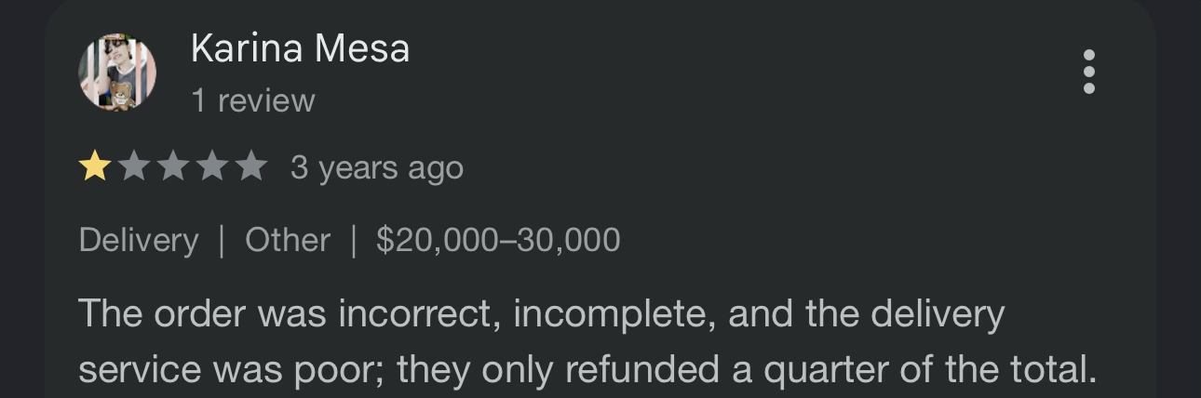
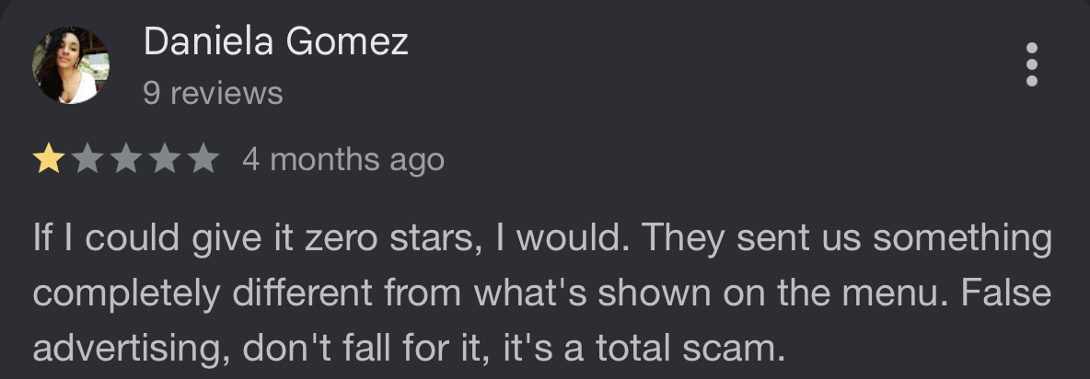
店の画像とGoogleレビュー
（任意です...ただし、試したい場合は、これらの例のようにスクリーンショットを撮り、例を置き換えてください）

Slide 8
Pros & Cons
Pros ➕
Cons ➖
ここにポジティブな点を追加してください
もっと
もっと
…
ここにマイナスポイントを追加してください
もっと
もっと
…

Slide 9

Recommended Hotel:
ホテル名
近隣の観光名所
あるいは何でも
あなたが決めてください...
…
1泊あたりの平均価格（円）で
¥¥¥¥

Slide 10
Watch out for:
国内の危険な地点
危険な場所の一覧
または詐欺
など…
…

Slide 11
Recommendation rating:
⭐️ ⭐️⭐️⭐️⭐️⚫️⚫️⚫️⚫️⚫️
5/10 stars
こちらに最終的な推薦評価（0〜10星）を付け、結論を導き出してください。

